Slide 1

REPUBLIKA E SHQIPËRISË
MINISTRIA E ARSMIT, SPORTIT DHE RINISË
DREJTORIA RAJONALE E ARSIMIT PARAUNIVERSITAR KORCË
ZYRA VENDORE ARSIMORE ELBASAN
SHKOLLA JO-PUBLIKE 12-VJEÇARE “RAHMA SCHOOL”
VITI SHKOLLOR 2021-2022
Projekt ndërkurrikular
Lidhja e matematikës me fushat e tjera
Eklipset

Slide 2
Objektivat
Të tregojmë lidhjen e matematikës, diturisë së natyrës, gjuhës shqipe, informatikës
Të tregojmë rolin që ka matematika tek eklipset
Të njohim mire eklipset dhe llojet e tyre
Të ndërtojmë një model të thjeshtë eklipsi duke përdorur mjete

Slide 3
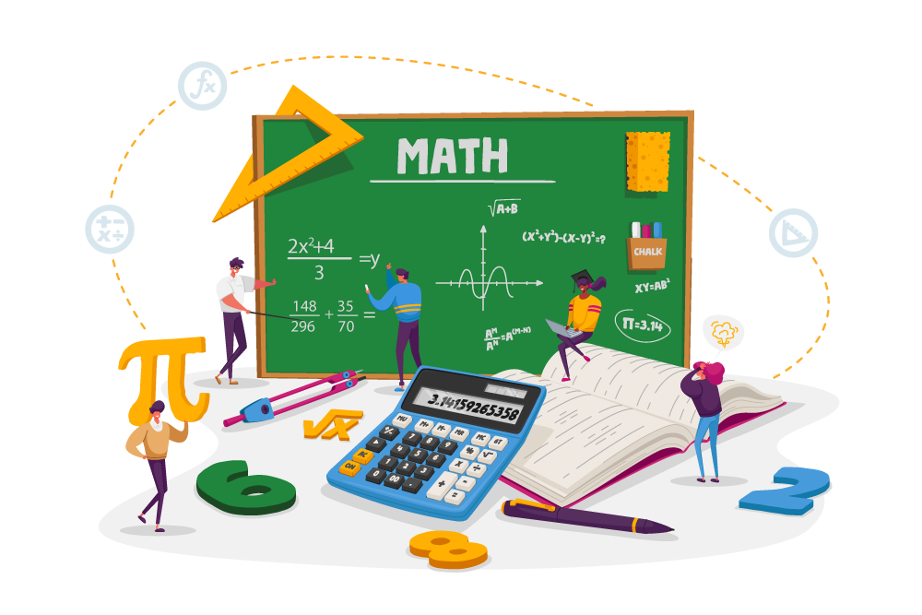
Rëndësia e matematikës
Matematika është mbretëresha e shkencave
Matematika është dera dhe çelësi i çdo shkence

Slide 4
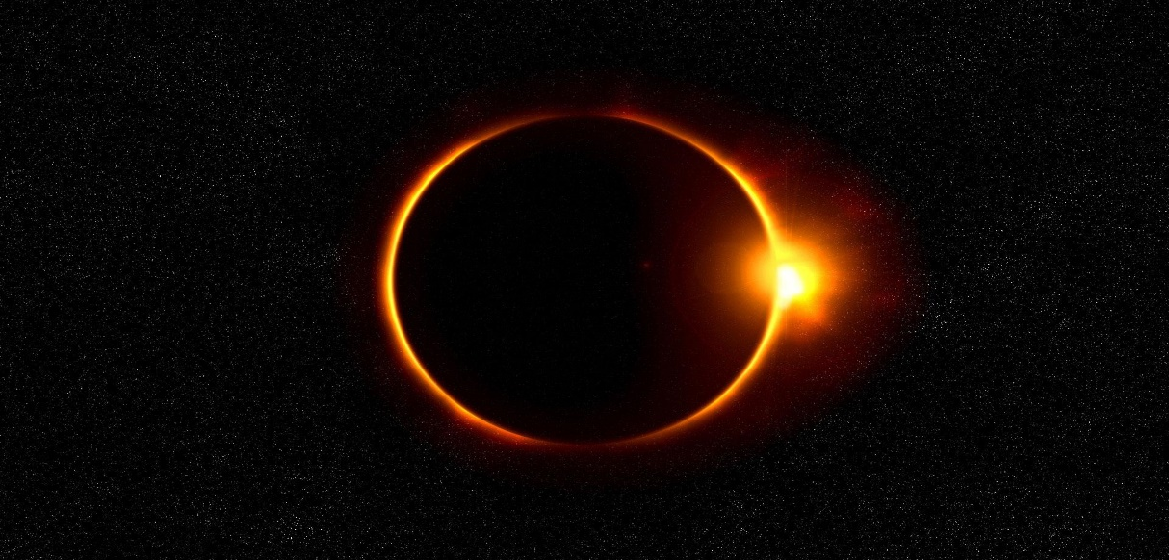
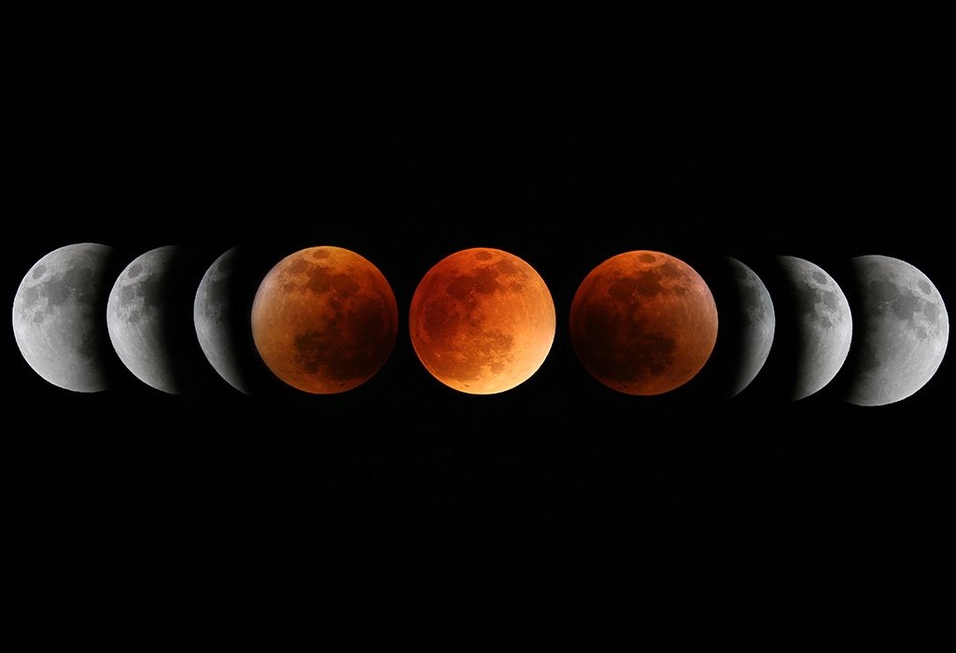
Eklipsi
Fjala eklips do të thotë zënie ose mbulim
Eklipsi është dukuri që ndodh në kozmos
Dy lloje eklipsesh: eklipsi diellor dhe eklipsi hënor
Trupat qiellorë që marrin pjesë në eklipse janë: dielli, toka dhe hëna

Slide 5
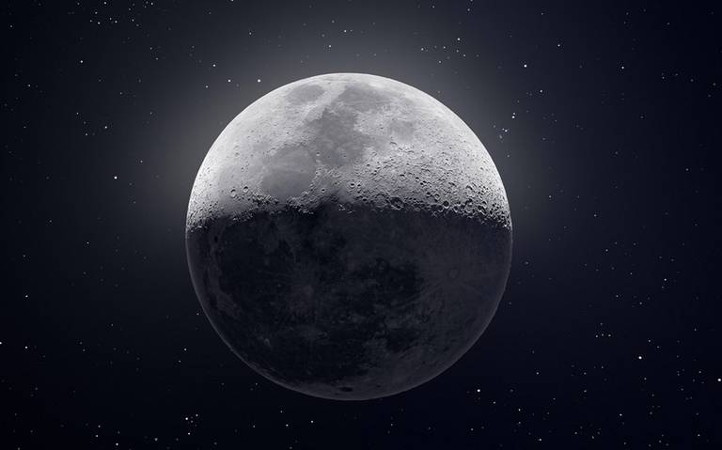
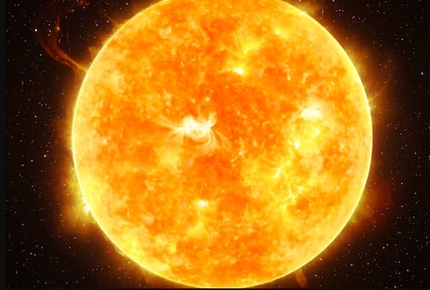
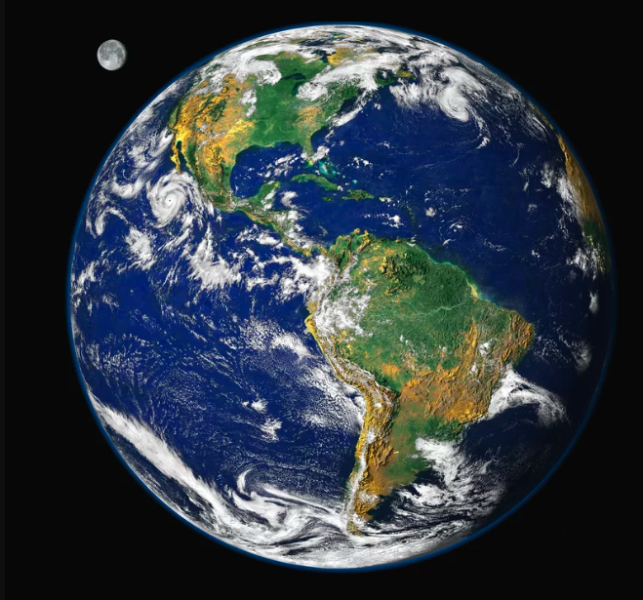
Toka, Dielli, Hëna

Slide 6
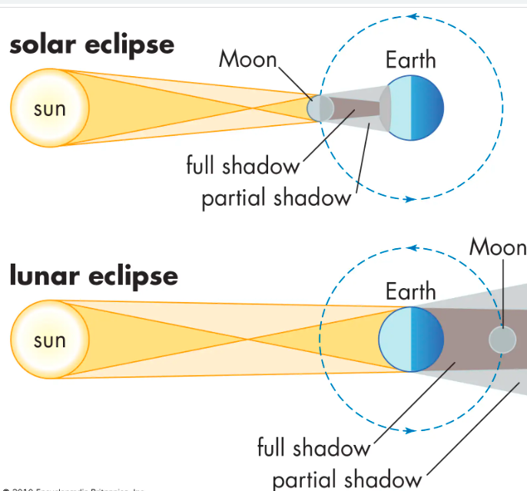
Llojet e Eklipseve

Slide 7
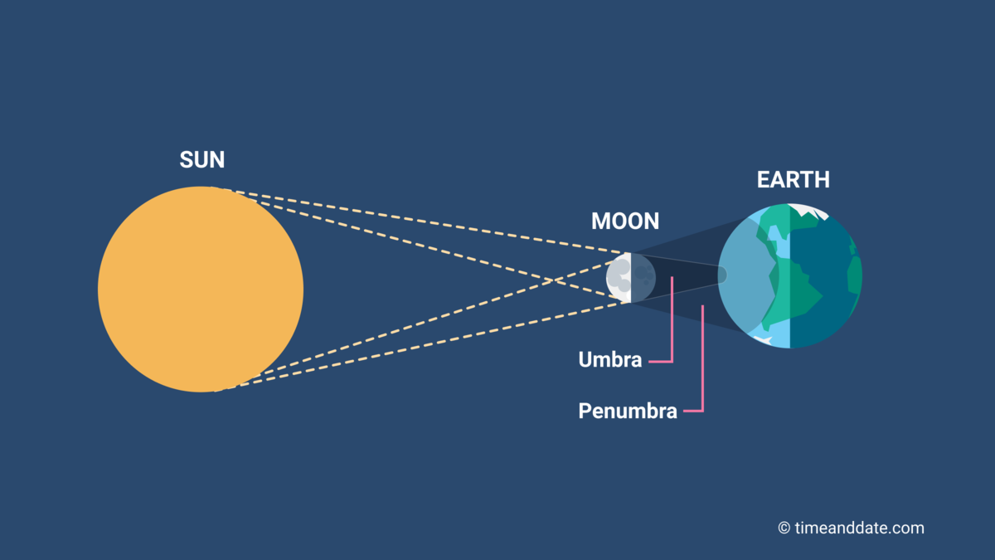
Eklipsi i diellit
Ndodh kur dielli, hëna dhe toka ndodhen në një vijë të drejtë
Hëna mbulon dritën e diellit
Toka futet nën hijen e hënës

Slide 8
Tematikat: “Numri, Matja, Gjeometria” në eklipse
Diametri i Hënës është rreth 3475 km.
Diametri i diellit është rreth 1391000 km.
Raporti i diametrit të diellit me diametrin e hënë është 400.

Slide 9
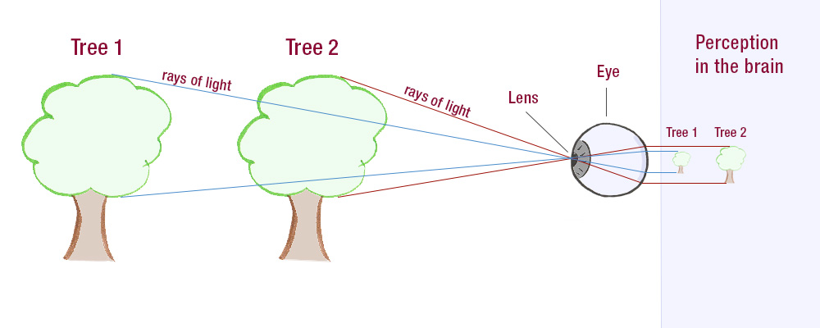
Principi i Prespektivës

Slide 10
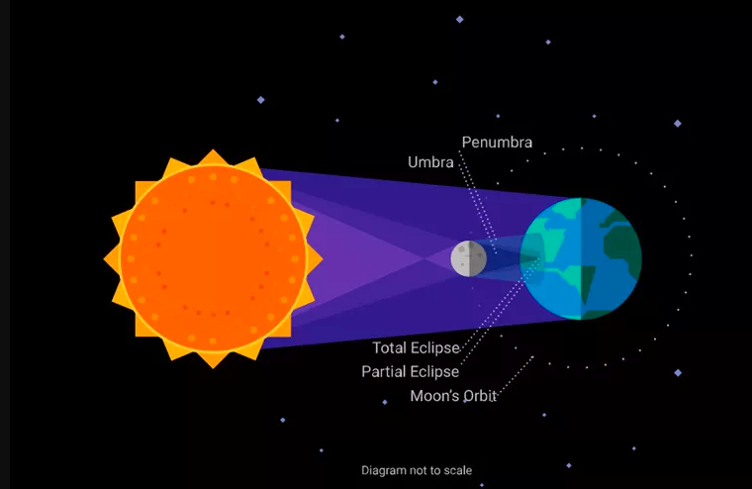
Eklipsi i diellit

Slide 11
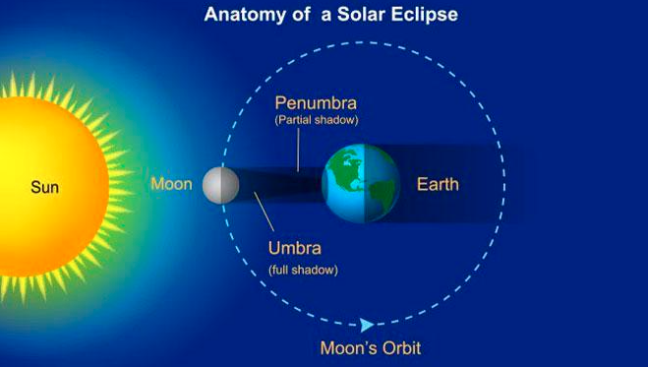
Eklipsi i diellit

Slide 12
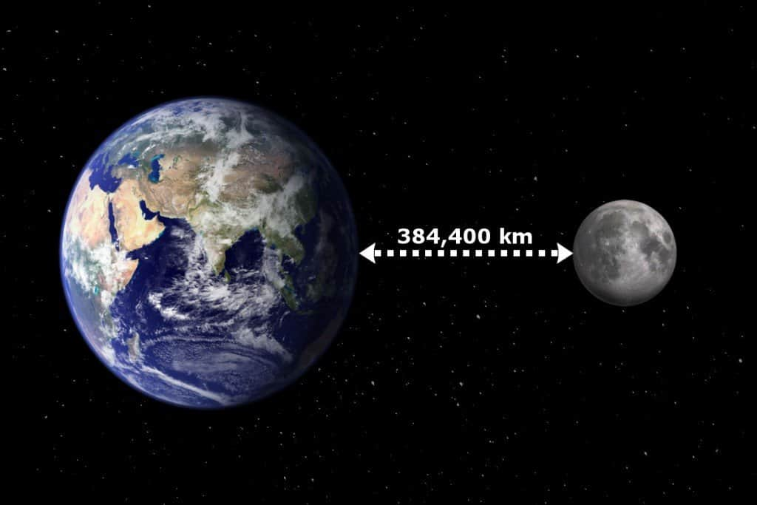
Matematika në eklipse
Distanca e tokës nga dielli varion nga 147000000 km deri në 152000000 km
Distanca e tokës nga hëna varion nga 360000 km deri në 406000 km
Herësi 152000000:360000 = 422 herë

Slide 13
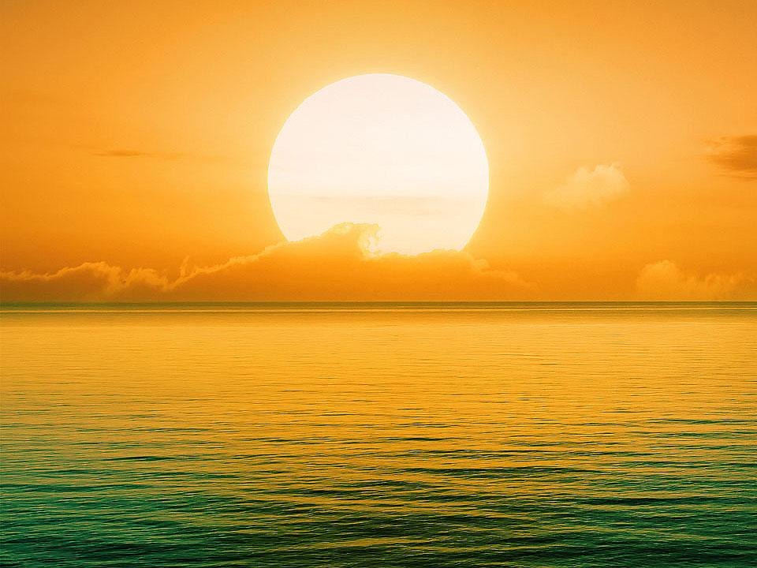
Dramatizimi i Eklipsit Diellor

Slide 14
Llojet e eklipseve diellore
Eklipsi diellor total
Eklipsi deillor i pjesshem
Eklipsi diellor anësor

Slide 15
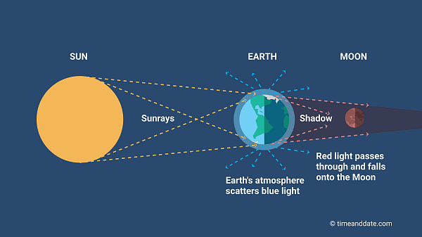
Eklipsi i hënës
Dielli, toka, hëna vendosen në një vijë të drejtë
Hëna futet në hijen e plotë të tokës
the silver moon
the silver moon

Slide 16
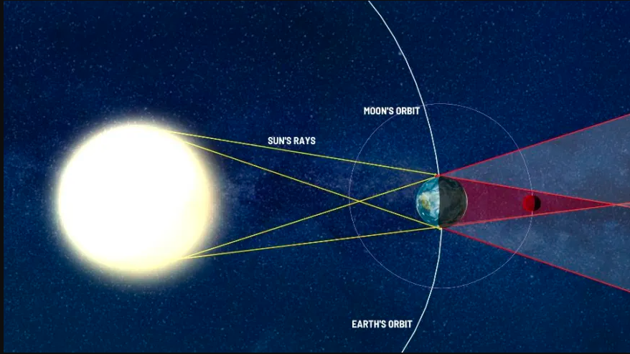
Eklipsi i hënës
the silver moon
the silver moon

Slide 17
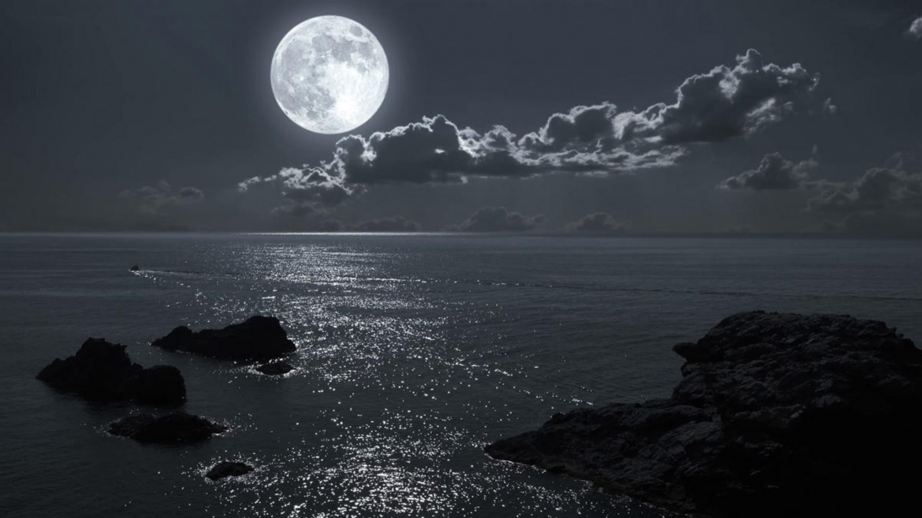
Dramatizimi i Eklipsit hënor

Slide 18
Llojet e eklipseve hënore
Eklipsi hënor i plotë
Eklipsi Hënor Pjesor
Eklipsi Penumbral

Slide 19
Eksperimenti
Mjetet
Zhvillimi i eksperimentit
Rezultatet që dalin nga eksperimetri

Slide 20
Krahasimi i dy eklipseve
Eklipsi diellor Eklipsi hënor
Ndodh 1 here në 18 muaj Ndodh dy herë në vit
Zgjat 5-7 minuta Zgjat deri në 1 orë
Vërehet në pak vende Vërehet në shumë vende
Ndodh gjatë ditës Ndodh gjatë natës
Ndodh në fazën e hënës së re Ndodh në fazën e hënës së plotë
Të verbon sytë Nuk të verbon sytë

Slide 21
.
.
FALEMINDERIT!

